Slide 1
Электроэнергетика Мира
Электроэнергетика – одна из отраслей «авангардной тройки»

Slide 2
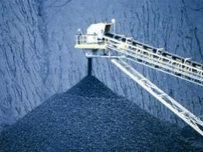
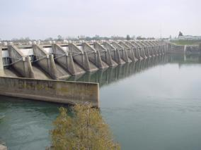
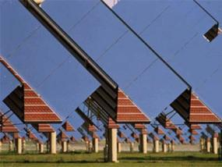
Динамика электроэнергетики
1990 г.
11,6 трлн. кВт•ч
2000 г.
16,4 трлн. кВт•ч

Slide 3

Десять первых стран по выработке электроэнергии в 2000 г.
 | Страны | Всего млрд Квт.час | На душу населения. квт.час
1 | США | 3980 | 14400
2 | Китай | 1325 | 1050
3 | Япония | 1080 | 8500
4 | Россия | 875 | 6050
5 | Канада | 585 | 18900
6 | ФРГ | 565 | 6860
7 | Индия | 550 | 560
8 | Франция | 540 | 9150
9 | Великобритания | 370 | 6250
10 | Бразилия | 340 | 2000

Slide 4
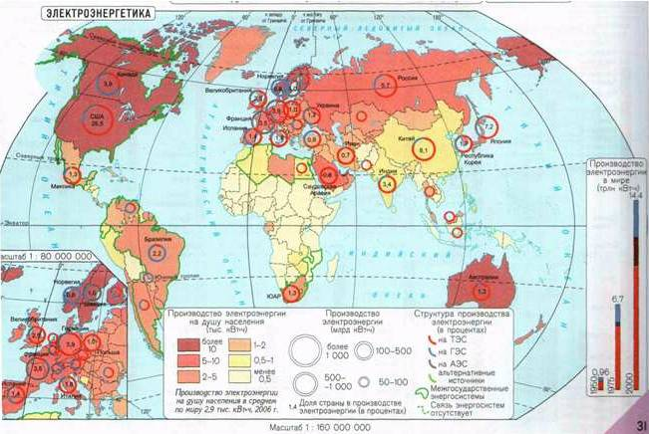
Картосхема

Slide 5


По объёмам выработки электроэнергии на душу населения
лидерами являются:
Норвегия (30 тыс. квт.час), Канада (19 тыс. квт.час), Швеция (17 тыс. квт.час),
США (14 тыс. квт.час),
Финляндия (11 тыс. квт.час).
Среднемировой показатель – 2 тыс. квт.час
Наименьший показатель производства электроэнергии на душу населения в странах Африки, Китае и Индии.

Slide 6
Соотношение разных типов электростанций

Slide 7
Типы электростанций
Тип эл. станции | Источник энергии | Районы размещения | Экологические последствия
Гидравлические | Энергия воды | Реки с большим падением и расходом воды | Затопление больших участков плодородных земель, подъем грунтовых вод, изменение микроклимата, изменение режима реки, заиление водоемов
Тепловые | Энергия сгорания топлива (мазут, газ, уголь, горючие сланцы, торф) | Приурочены к топливным бассейнам с дальнейшей передачей электроэнергии на расстояния или в районах сосредоточения потребителя | Загрязнение атмосферного воздуха, тепловое загрязнение
Атомные | Ядерное топливо (урановые руды) | В энергодефицитных районах | Опасность радиационного загрязнения в случае аварии. Необходимость утилизации радиоактивных отходов
Приливные | Энергия приливов | В узких морских заливах с высокими приливами | Незначительны
Ветровые | Энергия ветра | В районах с ветровой активность. | Незначительны
Солнечные | Энергия Солнца | На открытых пространствах с ясной солнечной погодой | Незначительны
Геотермальные | Энергия недр Земли | В районах значительных запасов горячих (термальных) вод | Незначительны

Slide 8
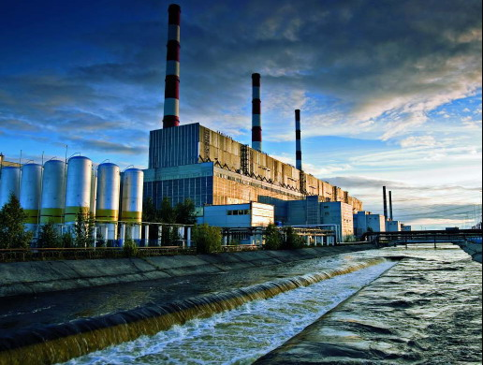
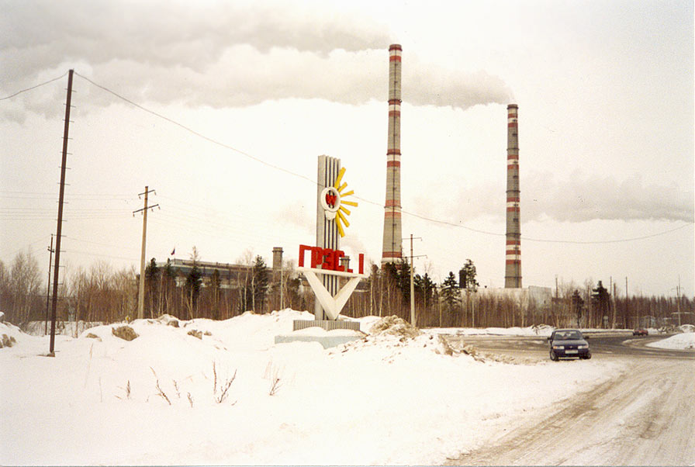
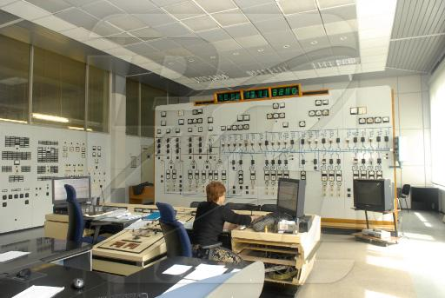
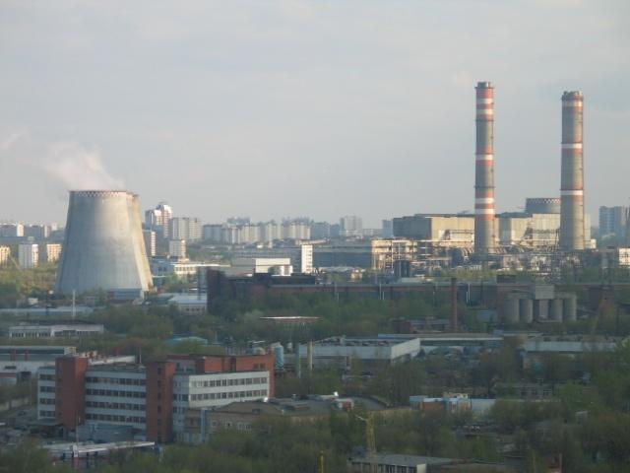
ТЭС

Slide 9
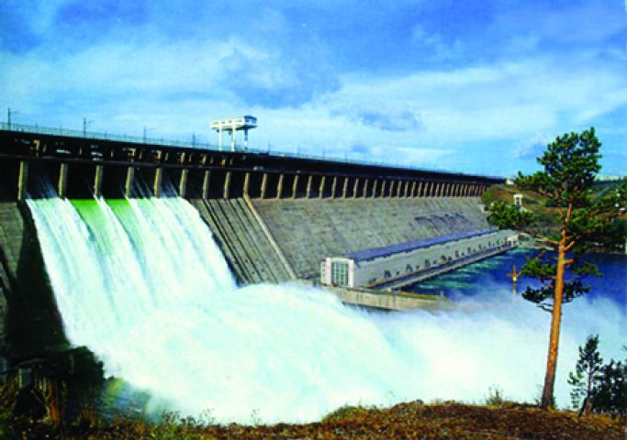
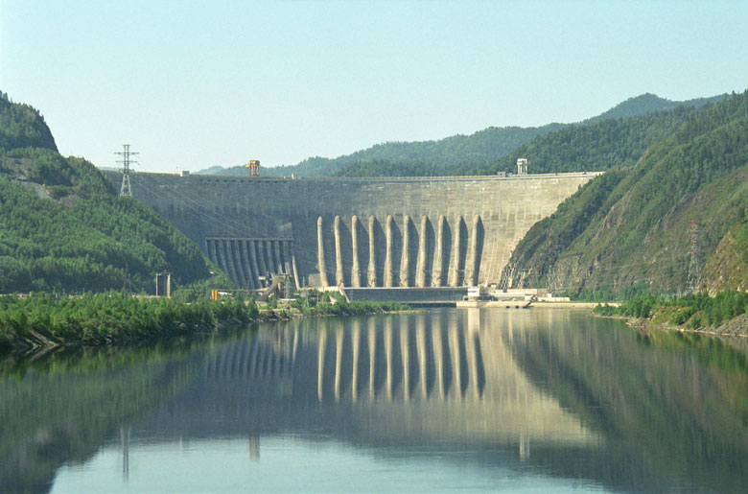
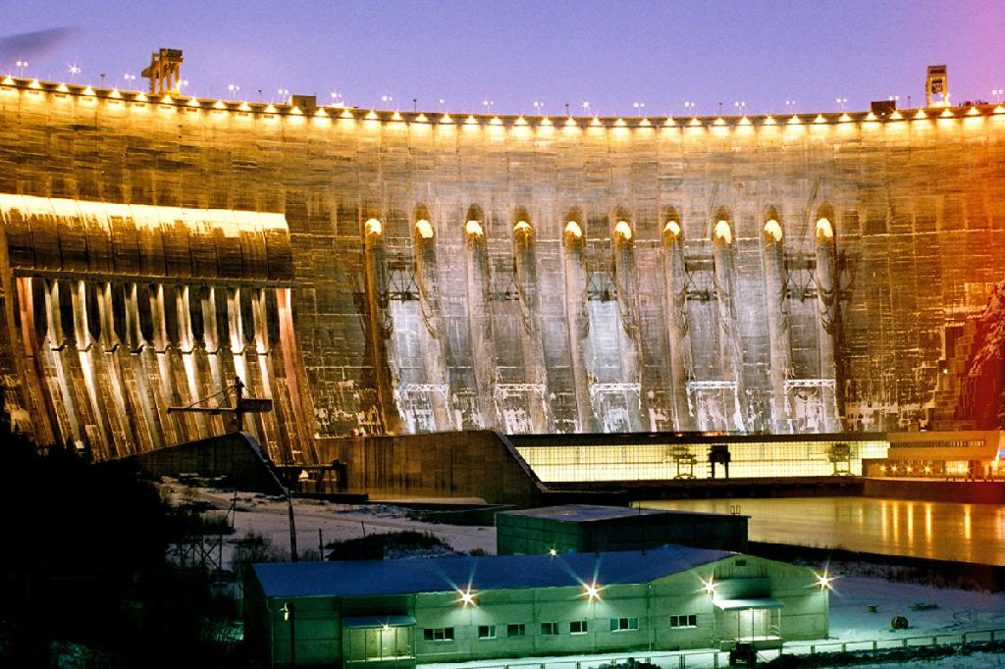
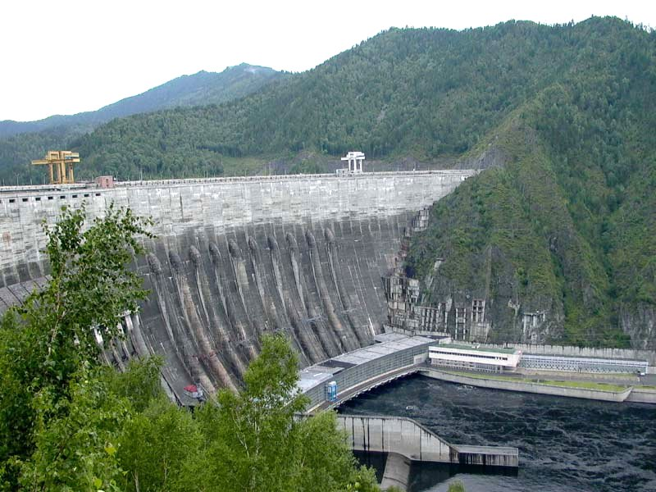
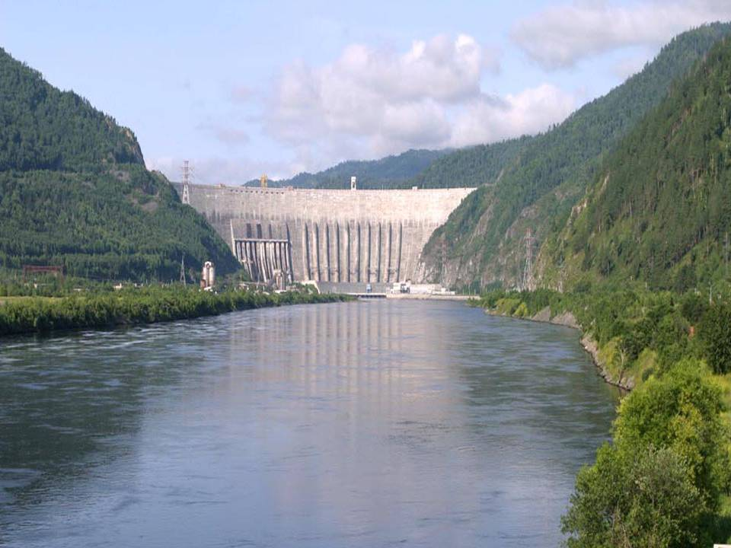
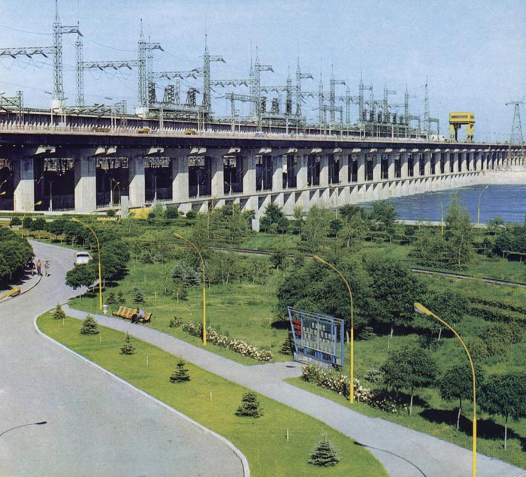

Slide 10

Крупнейшие ГЭС мира
Название | Страна | Мощность в млн.( кВт/ ч)
Итайпу | Бразилия-Парагвай | 12, 6
Гранд-Кули | США | 10,8
Гурии | Венесуэла | 10,3
Тукуруи | Бразилия | 8
Саяно-Шушенская | Россия | 6,4
Корпус-Посадос | Аргентина-Парагвай | 6,0
Красноярская | Россия | 6,0
Ла-Гранд-2 | Канада | 5,3
Черчил-Фолз | Канада | 5,2
Коидо | Бразилия | 5,0

Slide 11
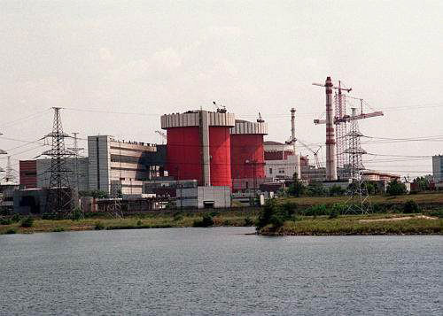
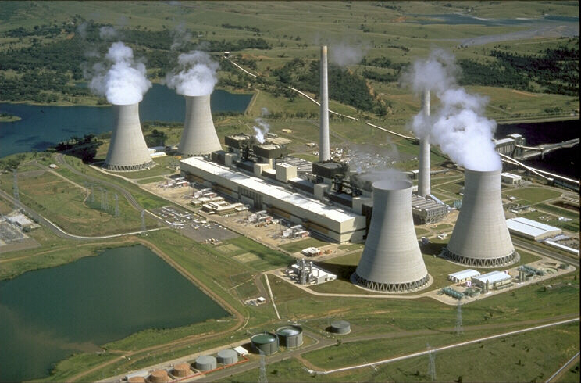
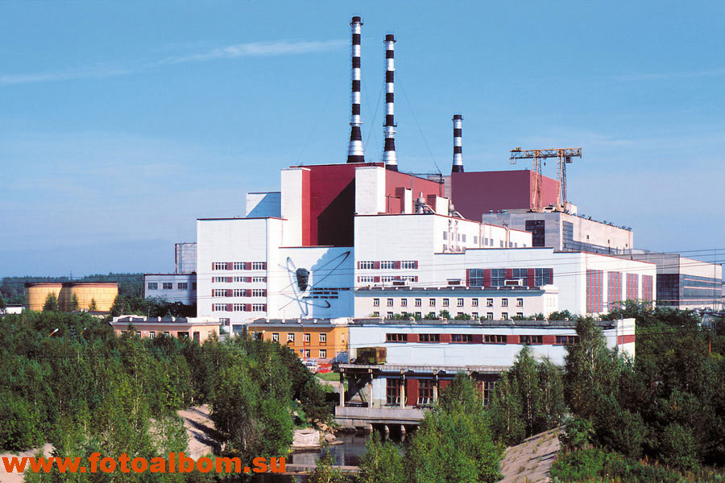
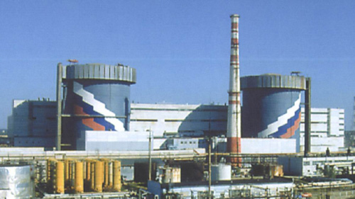
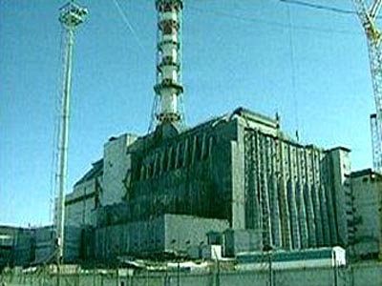

Slide 12
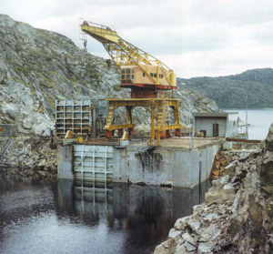
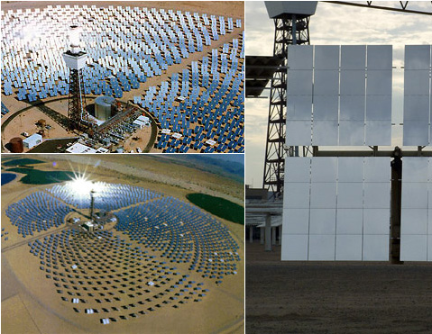
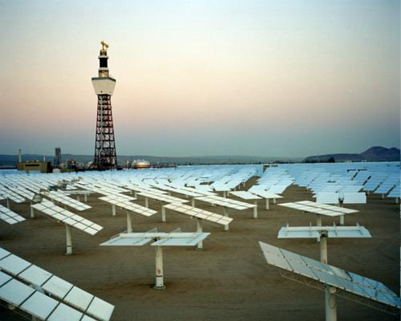
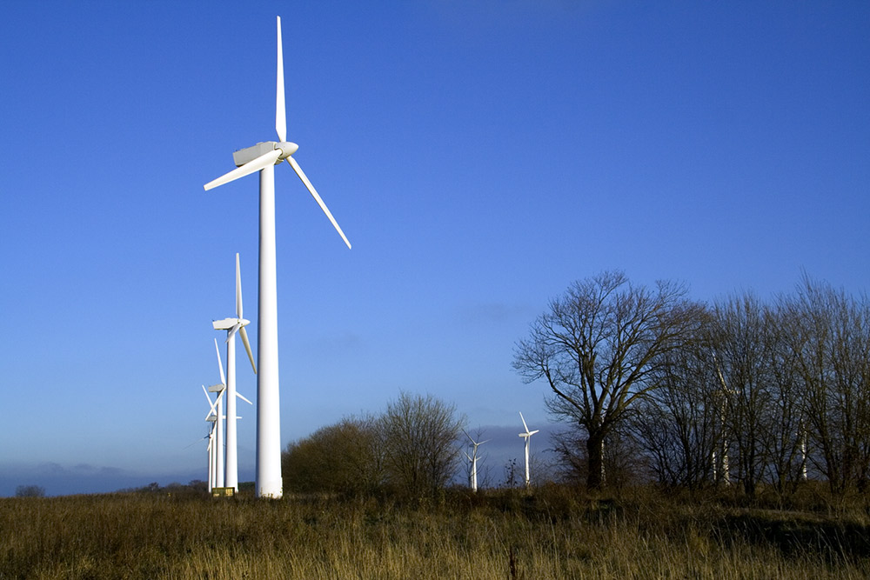
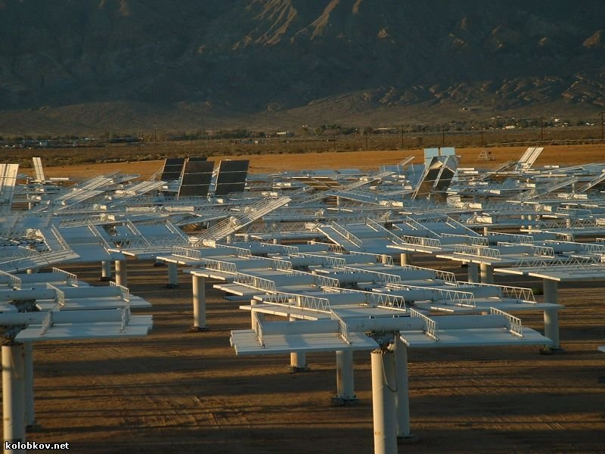

Slide 13
Структура выработки электроэнергии в разных
странах и регионах

Slide 14

Структура выработки электроэнергии:
Значительная доля ТЭС
Значительная доля ГЭС
Значительная доля АЭС
Нидерланды
Польша
ЮАР
Китай
Мексика
Италия
Норвегия
Бразилия
Канада
Албания
Эфиопия
Колумбия
Франция
Бельгия
Республика Корея
Швеция
Швейцария
Испания

Slide 15
Крупнейшие ядерные державы
Страна | Число действующих реакторов | Мощность, млн. кВт | Доля всей производимой электроэнергии в стране, %
США | 109 | 98,8 | 22,0
Франция | 56 | 58,5 | 77,0
Япония | 49 | 38,9 | 30,7
Великобритания | 34 | 11,7 | 25,8
Россия | 29 | 19,8 | 11,4
Канада | 22 | 15,8 | 19,0
Германия | 21 | 22,7 | 29,3
Украина | 15 | 12,7 | 34,2
Швеция | 12 | 10,0 | 53,0
Республ. Корея | 10 | 8,2 | 35,4
Испания | 9 | 7,1 | 35,0
Индия | 9 | 1,5 | 1,3
Бельгия | 7 | 5,5 | 55,7
Тайвань | 6 | 4,9 | 31,7
Болгария | 6 | 3,5 | 45,6
Швейцария | 5 | 3,0 | 36,8
Финляндия | 4 | 2,3 | 29,5
Венгрия | 4 | 1,7 | 43,7
Чехия | 4 | 1,6 | 28,2
Словакия | 4 | 1,6 | 49,0

Slide 16
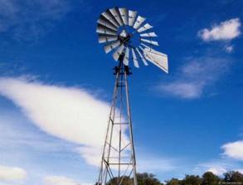
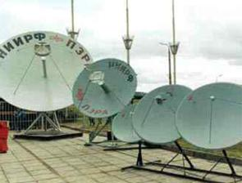
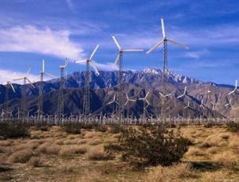
Альтернативные источники энергии
ГеоТЭС | ПЭС | СЭС | ВЭУ
Страны Центральной Америки, Филиппины, Исландия | Франция, Великобритания, Канада, Россия, Индия, Китай | 30 стран мира | Западная Европа: Дания, Германия, Великобритания, Нидерланды; США: Калифорния; Зарубежная Азия: Индия, Китай.

Slide 17



Интеграционные группировки
Европейское Сообщество по Атомной Энергии
(ЕВРАТОМ)
2.Международное Агентство по Атомной Энергетике
(МАГАТЭ)

Slide 18
Проблемы электроэнергетики:
Истощение запасов энергоресурсов.
Загрязнение и разрушение природной среды:
ТЭС – выброс в атмосферу вредных веществ, изменяет газовый состав
Атмосферы, повышает температуру воды.
АЭС – Проблема захоронения ядерных отходов, аварий на АЭС.
ГЭС – Экологические нарушения при строительстве (затопление земель, нарушения водного
баланса территории, гибель рыб, изменение режима рек и растительного покрова).

Slide 19

Верите ли вы?
Что в энергетическом балансе мира преобладает выработка электроэнергии на ГЭС? ( нет.)
Что максимальное количество электроэнергии вырабатывается в Зарубежной Европе? (Нет.)
Что доля в производстве электроэнергии в странах «Севера» ниже, чем в «Странах Юга? (Нет.)
Что Интеграционная группировка ОПЕК организована с целью объединения ресурсов ядерного сырья и атомной энергетики стран участниц? (Нет.)
Что солнечные электростанции есть в 30 странах мира? (Да.)
Что большинство крупнейших ГЭС находятся в развитых странах мира? (Да.)

